Slide 1
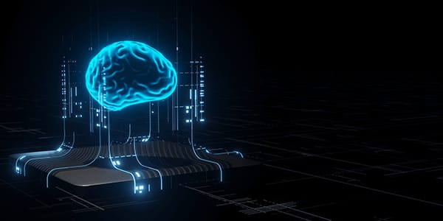
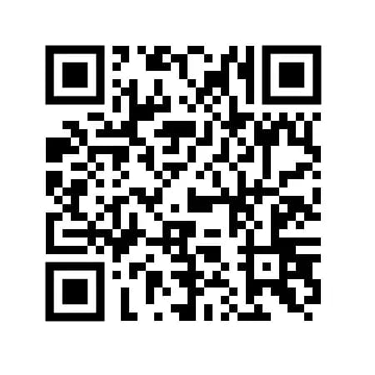
LIMITES ÉTICOS DA INTELIGÊNCIA ARTIFICIAL
¹Graduanda em Direito – UNESC; ²Mestre em Direito, Justiça e Desenvolvimento (IDP) e Professor do Curso de Direito do UNESC.
eduarda@hotmail.com, jlievori@unesc.br
Eduarda Tenório¹, Johnny Estefano Ramos Lievori²
INTRODUÇÃO: OBJETIVOS:
A sociedade presencia verdadeira disrupção social, consubstanciada na quebra de paradigmas sociais, jurídicos e econômicos, resultante da conjugação de Tecnologias de Informação e Comunicação (TIC), notadamente, a Inteligência Artificial (IA), a internet e o Big Data. A IA possui a capacidade de compreender, aprender e atuar diante de diferentes cenários, por meio de uma combinação de algoritmos de computação, programados a realizarem ações semelhantes aquelas dos humanos, inclusive, a tomada de decisão. Observa-se o crescimento do uso da IA em variados setores da sociedade, estimulado por necessidade de maior produtividade, otimização de processos, redução do custo operacional e bem-estar. Em contraponto, foi verificada a probabilidade da IA realizar tomada de decisão sem considerar normas éticas de sociedade pluralista.
A pesquisa se propôs a responder se a tomada de decisão da IA, desprezando a existência da ética de uma sociedade plural, pode gerar lesão a direitos. Objetivou-se demonstrar que para utilização da IA com segurança jurídica é necessário que o algoritmo seja programado para identificar e aprender que existem normas éticas orientadas por uma sociedade pluralista, visando evitar-se decisões enviesadas e preconceituosas. O trabalho foi desenvolvido por meio de uma pesquisa sistemática, mediante o levantamento de fontes bibliográficas.
CONSIDERAÇÕES:
Conclui-se que a IA deve ser, desde sua concepção, projetada para aprender a tomar decisões considerando o pluralismo ético-social.
REFERÊNCIAS:
Julgamentos Imparciais
Decisões programadas
Direitos Humanos
AI e discriminação
DIAS, Ana Francisca Pinto ... [et al.] ; coordenado por João Alexandre Silva Alves Guimarães, Rodrigo Vitorino Souza Alves. Direitos Humanos e a Ética na era da Inteligência Artificial - Indaiatuba, SP : Editora Foco, 2023.

